Slide 1

IRC (Informatics Robotic Club)
Pertemuan ke-2.1

Slide 2
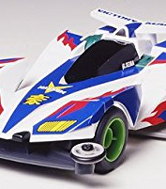
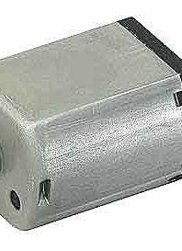
Sekilas Tentang Motor DC
Motor DC merupakan jenis motor yang menggunakan arus DC dan akan berputar secara otomatis kalau diberikan tegangan dan akan berhenti begitu tegangan yang memasoknya dihentikan.
Arah putarannya bergantung pada peletakan arus + dan -.

Slide 3
Mengapa perlu shield/motor driver ?
Bagaimana sebuah motor DC bisa bergerak dalam (simpelnya) 2 Arah ?, Sedangkan yang kita ketahui bahwa untuk mengubah arah putaran dibutuhkan pembalikan arus ?.
Bagaimana kita bisa mengatur kecepatan sebuah putaran motor DC ?
Mungkin sebuah motor driver adalah solusi.
Offline dan Online.

Slide 4
Apakah Ada Pertanyaan ?

Slide 5
Ada ide mau buat apa dari Motor DC ?

Slide 6
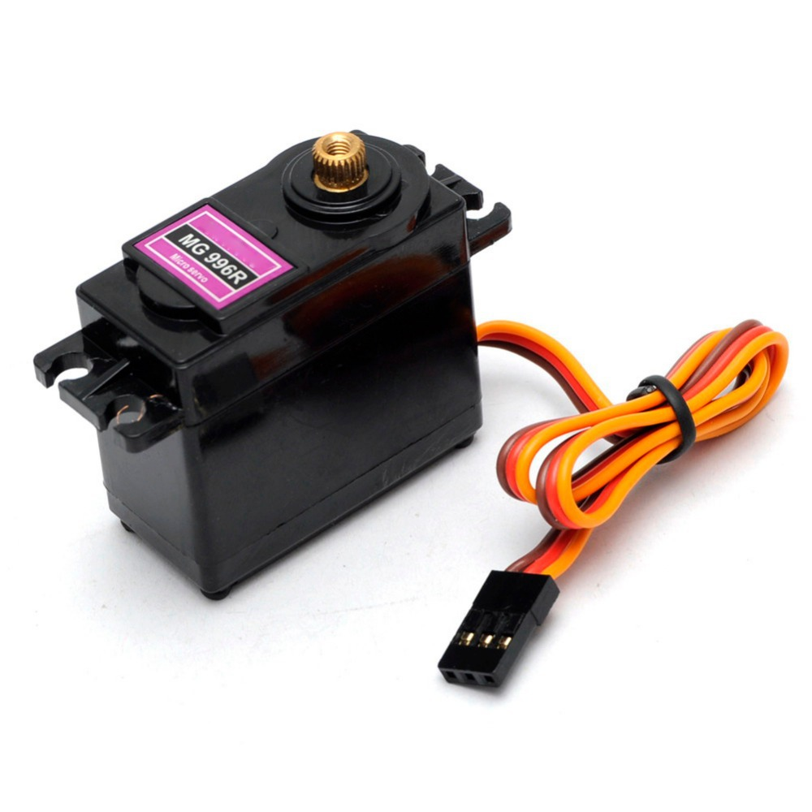
Motor Servo
Motor Servo adalah jenis motor yang putarannya dapat diatur dengan menyebutkan derajat yang dikehendaki. Sebagai contoh, dimungkinkan untuk mengatur motor agar mengarah ke sudut 90º.
Materi : Offline
Materi : Online

Slide 7
Apakah Ada Pertanyaan ?

Slide 8
Ada ide mau buat apa dari motor Servo ?

Slide 9
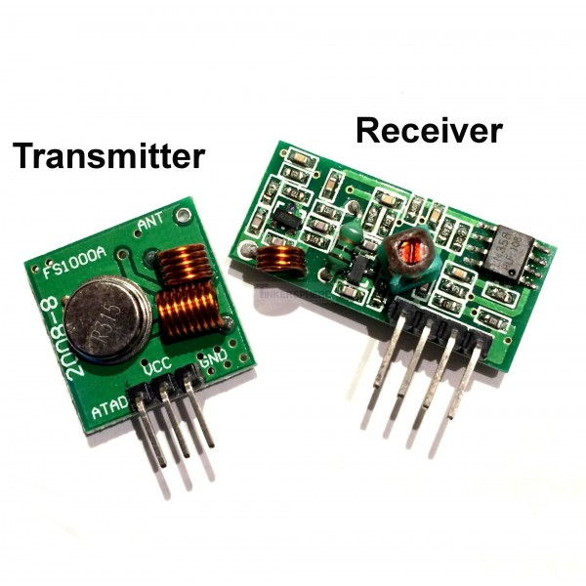
Transceiver 315/433 MHz
Komunikasi antar-Arduino dapat dilakukan dengan menggunakan modul gelombang radio yang berfrekuensi 315MHz.
Untuk keperluan memprogram, baik pada receiver maupun transmitter, diperlukan pustaka bernama virtualWire. Download di sini
Transmitter -> mengirim.
Receiver -> menerima.

Slide 10
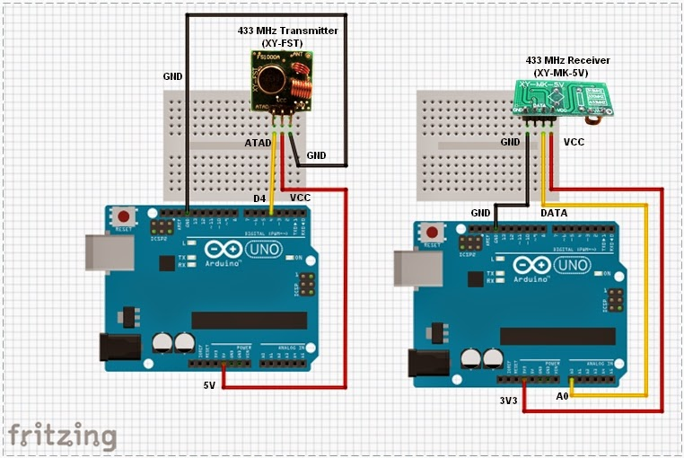
Skema

Slide 11
Tutorial
Transceiver, Buka Arduino IDE
(File -> Example -> VirtualWire -> Transmitter)
1
Receiver, Buka Arduino IDE
(File -> Example -> VirtualWire -> Receiver)
2

Slide 12
Apakah Ada Pertanyaan ?

Slide 13
Ada ide mau buat apa dari Transceiver ?

Slide 14
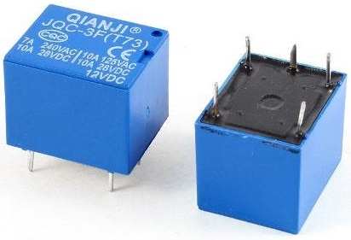
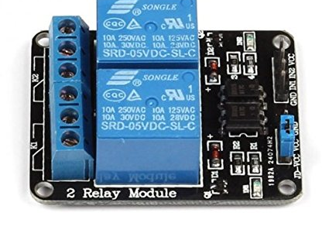
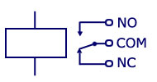
Relay
Sebuah saklar elektronik yang akan berpengaruh ketika diberi nilai digital pada pin inputnya.
Tutorial :
Offline
Online
NO (Normally Open) -> Sinyal HIGH -> Arus tidak mengalir.
NC (Normally Close) -> Sinyal HIGH -> Arus mengalir

Slide 15
Apakah Ada Pertanyaan ?

Slide 16
Ada ide mau buat apa dari Relay ?

Slide 17
Kurangnya Mohon Maaf, Terimakasih danke schön

